Slide 1


第四章 数学规划模型
4.1 奶制品的生产与销售
4.2 自来水输送与货机装运
4.3 汽车生产与原油采购
4.4 接力队选拔和选课策略
4.5 饮料厂的生产与检修
4.6 钢管和易拉罐下料

Slide 2
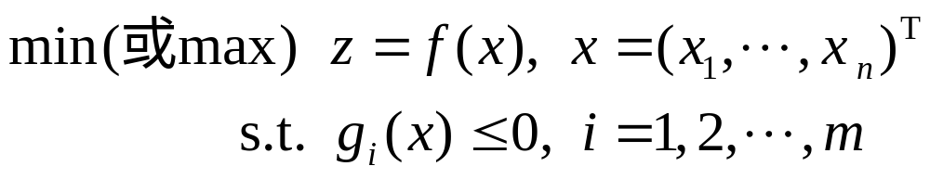
数学规划模型
实际问题中
的优化模型
x~决策变量
f(x)~目标函数
g_{i}(x)≤0~约束条件
决策变量个数n和
约束条件个数m较大
数学规划
线性规划
非线性规划
整数规划
多元函数条件极值
最优解在可行域
的边界上取得
重点在模型的建立和结果的分析

Slide 3

4.1 奶制品的生产与销售
企业生产计划
空间层次
工厂级：根据外部需求和内部设备、人力、原料等条件，以最大利润为目标制订产品生产计划；
车间级：根据生产计划、工艺流程、资源约束及费用参数等，以最小成本为目标制订生产批量计划.
时间层次
若短时间内外部需求和内部资源等不随时间变化，可制订单阶段生产计划，否则应制订多阶段生产计划.
本节课题

Slide 4
例1 加工奶制品的生产计划
问题
3kgA₁
获利24元/kg
1桶牛奶
12h
或
获利16元/kg
4kgA₂
8h
每天：
50桶牛奶
时间480h
至多加工100kgA₁
制订生产计划，使每天获利最大
35元可买到1桶牛奶，买吗？若买，每天最多买多少?
可聘用临时工人，付出的工资最多是每小时几元?
A₁的获利增加到 30元/kg，应否改变生产计划？

Slide 5
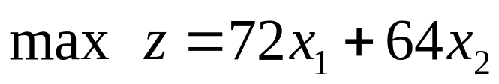




基本模型
3kgA₁
获利24元/kg
1桶牛奶
12h
或
获利16元/kg
4kgA₂
8h
每天
50桶牛奶
时间480h
至多加工100kgA₁
决策变量
x₁桶牛奶生产A₁
x₂桶牛奶生产A₂
目标函数
获利 24×3x₁
获利 16×4 x₂
每天获利
线性规划模型(LP)
原料供应
约束条件
劳动时间
加工能力
非负约束

Slide 6
模型分析与假设
线性规划模型
x_{i}对目标函数的“贡献”与x_{i}取值成正比
A₁,A₂每千克的获利是与各自产量无关的常数
比例性
x_{i}对约束条件的“贡献”与x_{i}取值成正比
每桶牛奶加工A₁,A₂的数量, 时间是与各自产量无关的常数
x_{i}对目标函数的“贡献”与x_{j}取值无关
A₁,A₂每千克的获利是与相互产量无关的常数
可加性
x_{i}对约束条件的“贡献”与x_{j}取值无关
每桶牛奶加工A₁,A₂的数量,时间是与相互产量无关的常数
连续性
x_{i}取值连续
加工A₁,A₂的牛奶桶数是实数

Slide 7
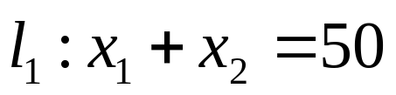

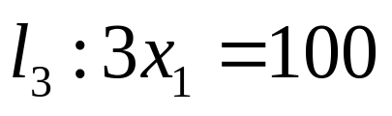
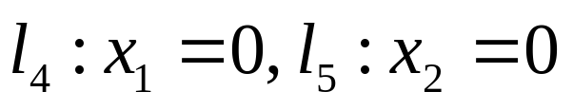

模型求解
图解法
x₂
A
l₁
约束条件
B
l₄
l₂
z=3360
C
c
l₃
O
l₅
D
x₁
目标函数
z=2400
z=0
z=c (常数) ~等值线
在B(20,30)点得到最优解.
目标函数和约束条件是线性函数
最优解一定在凸多边形的某个顶点取得.
可行域为直线段围成的凸多边形
目标函数的等值线为直线

Slide 8
模型求解
软件实现
LINGO
model:
max = 72*x1+64*x2;
[milk] x1 + x2<50;
[time] 12*x1+8*x2<480;
[cpct] 3*x1<100;
end
Global optimal solution found.
Objective value: 3360.000
Total solver iterations: 2
Variable Value Reduced Cost
X1 20.00000 0.000000
X2 30.00000 0.000000
Row Slack or Surplus Dual Price
1 3360.000 1.000000
MILK 0.000000 48.00000
TIME 0.000000 2.000000
CPCT 40.00000 0.000000
20桶牛奶生产A₁, 30桶生产A₂，利润3360元.

Slide 9
结果解释
model:
max = 72*x1+64*x2;
[milk] x1 + x2<50;
[time] 12*x1+8*x2<480;
[cpct] 3*x1<100;
end
Global optimal solution found.
Objective value: 3360.000
Total solver iterations: 2
Variable Value Reduced Cost
X1 20.00000 0.000000
X2 30.00000 0.000000
Row Slack or Surplus Dual Price
1 3360.000 1.000000
MILK 0.000000 48.00000
TIME 0.000000 2.000000
CPCT 40.00000 0.000000
三种资源
原料无剩余
时间无剩余
加工能力剩余40
“资源” 剩余为零的约束为紧约束（有效约束）

Slide 10
Global optimal solution found.
Objective value: 3360.000
Total solver iterations: 2
Variable Value Reduced Cost
X1 20.00000 0.000000
X2 30.00000 0.000000
Row Slack or Surplus Dual Price
1 3360.000 1.000000
MILK 0.000000 48.00000
TIME 0.000000 2.000000
CPCT 40.00000 0.000000
结果解释
最优解下“资源”增加1单位时“效益”的增量
影子价格
原料增加1单位, 利润增长48
时间增加1单位, 利润增长2
加工能力增长不影响利润
35元可买到1桶牛奶，要买吗?
35 <48, 应该买！
聘用临时工人付出的工资最多每小时几元?
2元！

Slide 11
敏感性分析 (“LINGO|Ranges” )
最优解不变时目标函数系数允许变化范围
Ranges in which the basis is unchanged:
Objective Coefficient Ranges
Current Allowable Allowable
Variable Coefficient Increase Decrease
X1 72.00000 24.00000 8.000000
X2 64.00000 8.000000 16.00000
Righthand Side Ranges
Row Current Allowable Allowable
RHS Increase Decrease
MILK 50.00000 10.00000 6.666667
TIME 480.0000 53.33333 80.00000
CPCT 100.0000 INFINITY 40.00000
(约束条件不变)
x₁系数范围(64,96)
x₂系数范围(48,72)
x₁系数由24 ×3=72增加为30×3=90，在允许范围内
不变！
A₁获利增加到 30元/kg，应否改变生产计划?

Slide 12
结果解释
影子价格有意义时约束右端的允许变化范围
Ranges in which the basis is unchanged:
Objective Coefficient Ranges
Current Allowable Allowable
Variable Coefficient Increase Decrease
X1 72.00000 24.00000 8.000000
X2 64.00000 8.000000 16.00000
Righthand Side Ranges
Row Current Allowable Allowable
RHS Increase Decrease
MILK 50.00000 10.00000 6.666667
TIME 480.0000 53.33333 80.00000
CPCT 100.0000 INFINITY 40.00000
(目标函数不变)
原料最多增加10
时间最多增加53
充分条件 !
35元可买到1桶牛奶, 每天最多买多少?
最多买10桶!

Slide 13
例2 奶制品的生产销售计划
在例1基础上深加工
3kgA₁
获利24元/kg
12h
1桶牛奶
1kg
获利44元/kg
0.8kgB₁
或
2h, 3元
4kgA₂
获利16元/kg
8h
1kg
50桶牛奶, 480h
0.75kgB₂
获利32元/kg
2h, 3元
至多100kgA₁
制订生产计划，使每天净利润最大
30元可增加1桶牛奶，3元可增加1h时间，应否投资？现投资150元，可赚回多少？
B₁，B₂的获利经常有10%的波动，对计划有无影响？
每天销售10kgA₁的合同必须满足，对利润有什么影响？

Slide 14
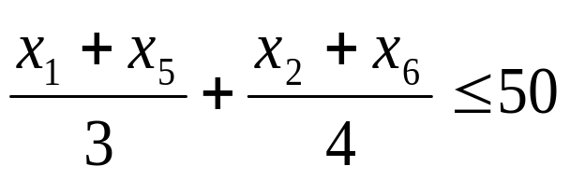
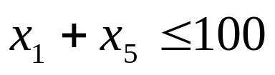
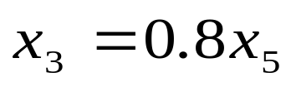
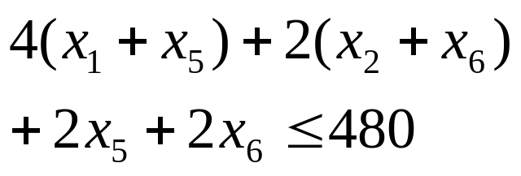
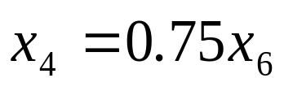
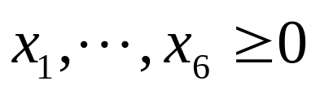
基本模型
3kg A₁
获利24元/kg
12h
1桶牛奶
1kg
0.8kg B₁
获利44元/kg
或
2h, 3元
8h
4kg A₂
获利16元/kg
1kg
获利32元/kg
0.75kg B₂
2h, 3元
决策变量
出售x₁ kg A₁, x₂ kg A₂，
x₃ kg B₁, x₄ kg B₂
x₅ kg A₁加工B₁， x₆ kg A₂加工B₂
目标函数
利润
原料供应
加工能力
约束条件
附加约束
劳动时间
非负约束

Slide 15
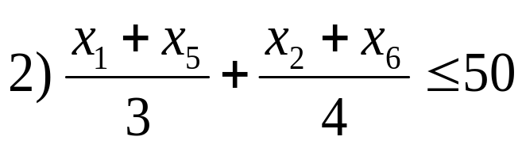
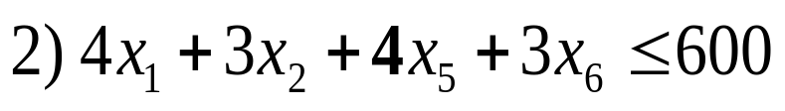
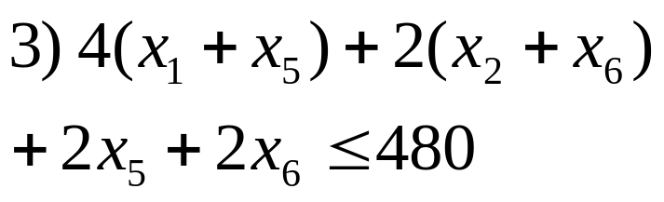
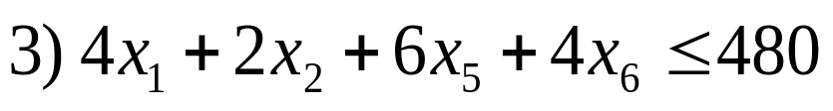
模型求解
Global optimal solution found.
Objective value: 3460.800
Total solver iterations: 2
Variable Value Reduced Cost
X1 0.000000 1.680000
X2 168.0000 0.000000
X3 19.20000 0.000000
X4 0.000000 0.000000
X5 24.00000 0.000000
X6 0.000000 1.520000
Row Slack or Surplus Dual Price
1 3460.800 1.000000
MILK 0.000000 3.160000
TIME 0.000000 3.260000
CPCT 76.00000 0.000000
5 0.000000 44.00000
6 0.000000 32.00000
软件实现
LINGO

Slide 16
Global optimal solution found.
Objective value: 3460.800
Total solver iterations: 2
Variable Value Reduced Cost
X1 0.000000 1.680000
X2 168.0000 0.000000
X3 19.20000 0.000000
X4 0.000000 0.000000
X5 24.00000 0.000000
X6 0.000000 1.520000
Row Slack or Surplus Dual Price
1 3460.800 1.000000
MILK 0.000000 3.160000
TIME 0.000000 3.260000
CPCT 76.00000 0.000000
5 0.000000 44.00000
6 0.000000 32.00000
结果解释
每天销售168 kgA₂和19.2 kgB₁，
利润3460.8（元）
8桶牛奶加工成A₁，42桶牛奶加工成A₂，
将得到的24kgA₁全部加工成B₁
除加工能力外均为紧约束

Slide 17
30元可增加1桶牛奶，3元可增加1h时间，应否投资？现投资150元，可赚回多少？
结果解释
Global optimal solution found.
Objective value: 3460.800
Total solver iterations: 2
Variable Value Reduced Cost
X1 0.000000 1.680000
X2 168.0000 0.000000
X3 19.20000 0.000000
X4 0.000000 0.000000
X5 24.00000 0.000000
X6 0.000000 1.520000
Row Slack or Surplus Dual Price
1 3460.800 1.000000
MILK 0.000000 3.160000
TIME 0.000000 3.260000
CPCT 76.00000 0.000000
5 0.000000 44.00000
6 0.000000 32.00000
增加1桶牛奶使利润增长3.16×12=37.92
增加1h时间使利润增长3.26
投资150元增加5桶牛奶,可赚回189.6元(大于增加时间的利润增长).

Slide 18
结果解释
B₁,B₂的获利有10%的波动，对计划有无影响
Ranges in which the basis is unchanged:
Objective Coefficient Ranges
Current Allowable Allowable
Variable Coefficient Increase Decrease
X1 24.000000 1.680000 INFINITY
X2 16.000000 8.150000 2.100000
X3 44.000000 19.750002 3.166667
X4 32.000000 2.026667 INFINITY
X5 -3.000000 15.800000 2.533334
X6 -3.000000 1.520000 INFINITY
…… ……
敏感性分析
B₁获利下降10%，超出X3 系数允许范围
B₂获利上升10%，超出X4 系数允许范围
波动对计划有影响
生产计划应重新制订：如将x₃的系数改为39.6计算，会发现结果有很大变化.

Slide 19
每天销售10kgA₁的合同必须满足，对利润有什么影响？
结果解释
Global optimal solution found.
Objective value: 3460.800
Total solver iterations: 2
Variable Value Reduced Cost
X1 0.000000 1.680000
X2 168.0000 0.000000
X3 19.20000 0.000000
X4 0.000000 0.000000
X5 24.00000 0.000000
X6 0.000000 1.520000
Row Slack or Surplus Dual Price
1 3460.800 1.000000
MILK 0.000000 3.160000
TIME 0.000000 3.260000
CPCT 76.00000 0.000000
5 0.000000 44.00000
6 0.000000 32.00000
x₁从0开始增加一个单位时，最优目标函数值将减少1.68
公司利润减少
1.68×10=16.8（元）
最优利润为
3460.8 – 16.8 = 3444
Reduced Cost有意义也是有条件的(LINGO没有给出)

Slide 20
奶制品的生产与销售
由于产品利润、加工时间等均为常数，可建立线性规划模型.
线性规划模型的三要素：决策变量、目标函数、约束条件.
建模时尽可能利用原始的数据信息，把尽量多的计算留给计算机去做（分析例2的建模）.
用LINGO求解，输出丰富，利用影子价格和灵敏性分析可对结果做进一步研究.

Slide 21


4.2 自来水输送与货机装运
运输问题
生产、生活物资从若干供应点运送到一些需求点，怎样安排输送方案使运费最小，或利润最大?
各种类型的货物装箱，由于受体积、重量等限制，如何搭配装载，使获利最高，或装箱数量最少?

Slide 22
例1 自来水输送
小区基本用水量
小区额外用水量
水库供水量
A：50
甲：30；50
乙：70；70
B：60
丙：10；20
(10³t)
C：50
（以天计）
(10³t)
丁：10；40
(10³t)
收入：900元/10³t
元/ 10³t
甲
乙
丙
丁
支出
引水管理费
A
160
130
220
170
B
140
130
190
150
其他费用:450元/ 10³t
C
190
200
230
/
应如何分配水库供水量，公司才能获利最多？
若水库供水量都提高一倍，公司利润可增加到多少？

Slide 23
问题分析
A：50
甲：30；50
乙：70；70
B：60
丙：10；20
C：50
丁：10；40
总供水量：160
< 总需求量：120+180=300
收入：900元/ 10³t
总收入900×160=144000(元)
支出
引水管理费
其他费用:450元/ 10³t
其他支出450×160=72000(元)
确定送水方案使利润最大
使引水管理费最小

Slide 24
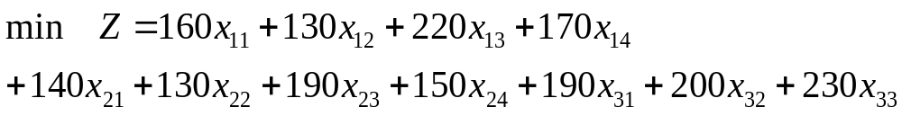
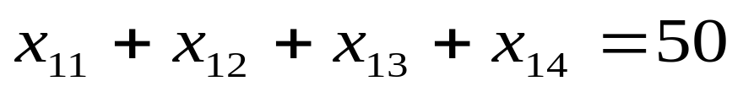
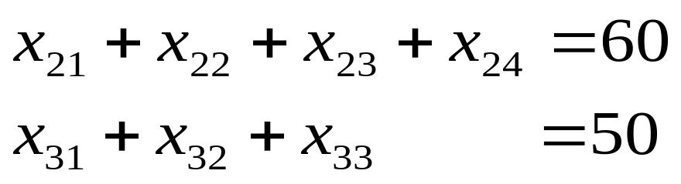
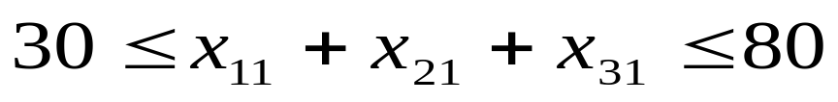
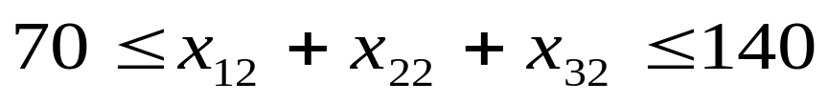
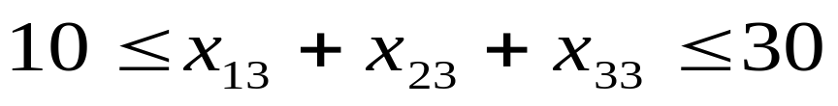

模型建立
确定3个水库向4个小区的供水量
决策变量
水库i 向j 区的日供水量为 x_{ij}（x₃₄=0）
目标函数
供应限制
线性规划模型(LP)
约束条件
需求限制

Slide 25
模型求解
部分结果：
Objective Value: 24400.00
Variable Value Reduced Cost
X11 0.000000 30.000000
X12 50.000000 0.000000
X13 0.000000 50.000000
X14 0.000000 20.000000
X21 0.000000 10.000000
X22 50.000000 0.000000
X23 0.000000 20.000000
X24 10.000000 0.000000
X31 40.000000 0.000000
X32 0.000000 10.000000
X33 10.000000 0.000000
A(50)
50
甲(30;50)
40
50
乙(70;70)
B(60)
10
丙(10;20)
C(50)
10
丁(10;40)
引水管理费 24400(元)
利润=总收入-其他费用-引水管理费=144000-72000-24400 = 47600（元）

Slide 26
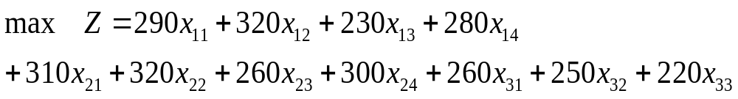
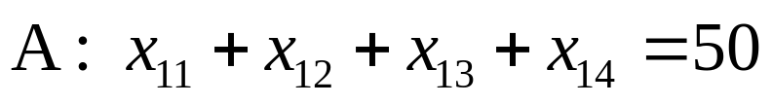
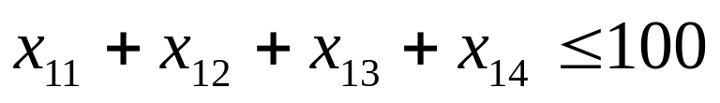
问题讨论
每个水库最大供水量都提高一倍
总供水量(320) > 总需求量(300)
确定送水方案使利润最大
利润 = 收入(900) –其他费用(450) –引水管理费
利润(元/ 10³t )
甲
乙
丙
丁
A
290
320
230
280
B
310
320
260
300
C
260
250
220
/
目标函数
供应限制
B, C 类似处理
需求约束可以不变

Slide 27
求解
部分结果：
Objective Value: 88700.00
Variable Value Reduced Cost
X11 0.000000 20.000000
X12 100.000000 0.000000
X13 0.000000 40.000000
X14 0.000000 20.000000
X21 30.000000 0.000000
X22 40.000000 0.000000
X23 0.000000 10.000000
X24 50.000000 0.000000
X31 50.000000 0.000000
X32 0.000000 20.000000
X33 30.000000 0.000000
A(100)
100
甲(30;50)
30
乙(70;70)
B(120)
40
50
30
丙(10;20)
C(100)
50
丁(10;40)
总利润 88700（元）
运输问题
物资
供应点
需求点
供需平衡或不平衡

Slide 28
例2 货机装运
三个货舱最大载重(t),最大容积(m³)
前仓：
10；6800
中仓：
16；8700
后仓：
8；5300
飞机平衡
三个货舱中实际载重必须与其最大载重成比例.
重量
（t）
空间
( m³/t）
利润
（元/t）
货物1
18
480
3100
如何装运，使本次飞行获利最大？
货物2
15
650
3800
货物3
23
580
3500
货物4
12
390
2850

Slide 29
货机装运
已知参数
i=1,2,3,4（货物）
j=1,2,3 (分别代表前、中、后仓)
货舱j的重量限制WET_{j}
体积限制VOL_{j}
第i种货物的重量w_{i}，体积v_{i}，利润p_{i}
WET=(10,16,8), VOL=(6800,8700,5300); w=(18,15,23,12), v=(480,650, 580,390), p=(3100,3800,3500,2850).

Slide 30
货机装运
模型假设
每种货物可以分割到任意小；
每种货物可以在一个或多个货舱中任意分布；
多种货物可以混装，并保证不留空隙；
所给出的数据都是精确的，没有误差.
模型建立
决策变量
x_{ij}--第i 种货物装入第j 个货舱的重量(t）
i=1,2,3,4, j=1,2,3 (分别代表前、中、后仓)

Slide 31
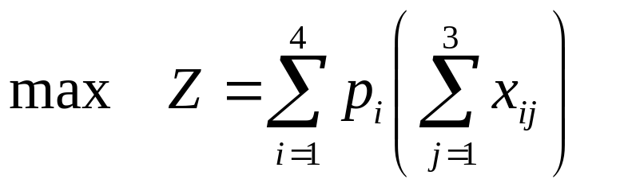
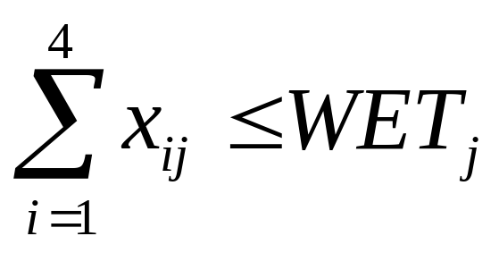
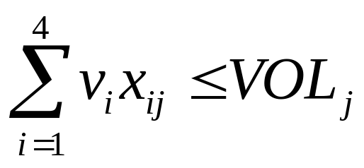
货机装运
模型建立
x_{ij}--第i 种货物装入第j 个货舱的重量
目标函数(利润)
货舱重量
10；6800
16；8700
8；5300
约束条件
货舱容积

Slide 32
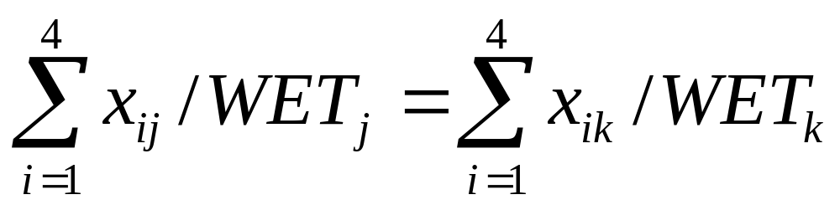
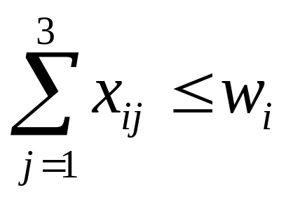
货机装运
模型建立
x_{ij}--第i 种货物装入第j 个货舱的重量
平衡要求
10；6800
16；8700
8；5300
约束条件
j,k=1,2,3; j≠k
货物供应

Slide 33
!定义集合及变量;
sets:
cang/1..3/:WET,VOL;
wu/1..4/:w,v,p;
link(wu,cang):x;
endsets
!对已知变量赋值;
data:
WET=10,16,8; VOL=6800,8700,5300;
w=18,15,23,12; v=480,650, 580,390;
p=3100,3800,3500,2850;
enddata
max=@sum(wu(i):p(i)*@sum(cang(j):x(i,j)));
@for(wu(i):@sum(cang(j):x(i,j))<w(i));
@for(cang(j):@sum(wu(i):x(i,j))<WET(j));
@for(cang(j):@sum(wu(i):v(i)*x(i,j))<VOL(j));
@for(cang(j):
@for(cang(k)|k #GT# j: !#GT#是大于等于的含义;
@sum(wu(i):x(i,j)/WET(j))=@sum(wu(i):x(i,k)/WET(k)));
);
END
货机装运
LINGO程序

Slide 34
货机装运
模型求解
Global optimal solution found.
Objective value: 121515.8
Total solver iterations: 12
Variable Value Reduced Cost
X( 1, 1) 0.000000 400.0000
X( 1, 2) 0.000000 57.89474
X( 1, 3) 0.000000 400.0000
X( 2, 1) 7.000000 0.000000
X( 2, 2) 0.000000 239.4737
X( 2, 3) 8.000000 0.000000
X( 3, 1) 3.000000 0.000000
X( 3, 2) 12.94737 0.000000
X( 3, 3) 0.000000 0.000000
X( 4, 1) 0.000000 650.0000
X( 4, 2) 3.052632 0.000000
X( 4, 3) 0.000000 650.0000
货物2：前仓7,后仓8； 货物3: 前仓3, 中仓13；货物4: 中仓3.
最大利润约121516元
货物~供应点
货舱~需求点
运输问题
装载平衡要求
运输问题的扩展

Slide 35

例1 汽车厂生产计划
4.3 汽车生产与原油采购
汽车厂生产三种类型的汽车，已知各类型每辆车对钢材、劳动时间的需求，利润及工厂每月的现有量.
小型 中型 大型 现有量
钢材（t） 1.5 3 5 600
劳动时间（h） 280 250 400 60000
利润（万元） 2 3 4
制订月生产计划，使工厂的利润最大.
如果生产某一类型汽车，则至少要生产80辆， 那么最优的生产计划应作何改变？

Slide 36
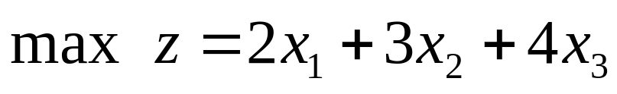
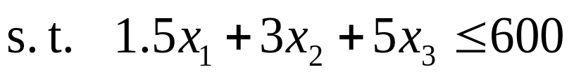
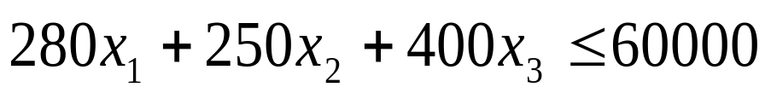
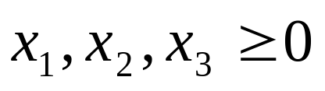
汽车厂生产计划
模型建立
小型 中型 大型 现有量
钢材 1.5 3 5 600
时间 280 250 400 60000
利润 2 3 4
设每月生产小、中、大型汽车的数量分别为x₁, x₂, x₃
线性规划模型(LP)

Slide 37
模型求解
Objective Value: 632.2581
Variable Value Reduced Cost
X1 64.516129 0.000000
X2 167.741928 0.000000
X3 0.000000 0.946237
Row Slack or Surplus Dual Price
2 0.000000 0.731183
3 0.000000 0.003226
结果为小数，怎么办？
1）舍去小数：取x₁=64，x₂=167，算出目标函数值 z=629，与LP最优值632.2581相差不大.
2）试探：如取x₁=65，x₂=167；x₁=64，x₂=168等，计算函数值z，通过比较可能得到更优的解.
但必须检验它们是否满足约束条件. 为什么？
3）模型中增加条件：x₁, x₂, x₃ 均为整数，重新求解.

Slide 38
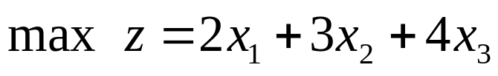

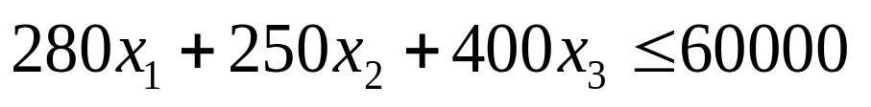
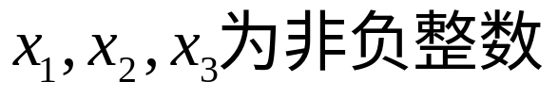
模型求解
整数规划(Integer Programming,简记IP)
IP可用LINGO直接求解
max=2*x1+3*x2+4*x3;
1.5*x1+3*x2+5*x3<600;
280*x1+250*x2+400*x3
<60000;
@gin(x1);@gin(x2);@gin(x3);
Global optimal solution found.
Objective value: 632.0000
Extended solver steps: 0
Total solver iterations: 3
Variable Value Reduced Cost
X1 64.00000 -2.000000
X2 168.0000 -3.000000
X3 0.000000 -4.000000
IP 结果输出
IP 的最优解x₁=64，x₂=168，x₃=0，最优值z=632

Slide 39
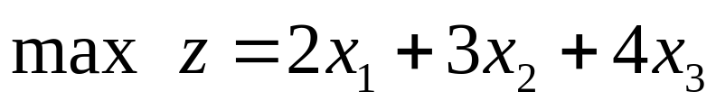
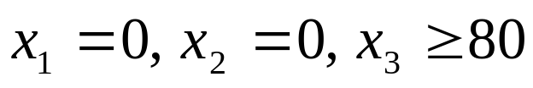
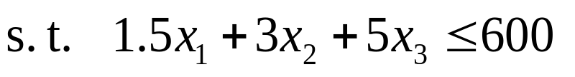
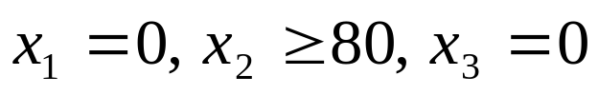
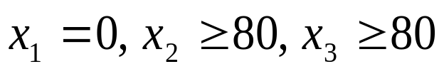
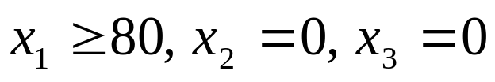
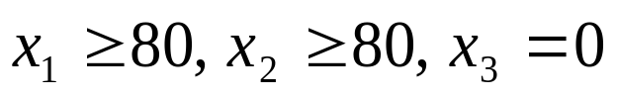
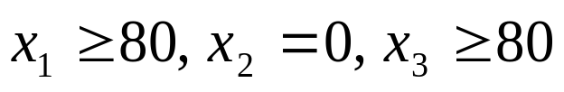

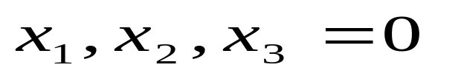
汽车厂生产计划
若生产某类汽车，则至少生产80辆，求生产计划.
×
x₁,x_{2,}, x₃=0 或 ≥80
方法1：分解为8个LP子模型
其中3个子模型应去掉，然后逐一求解，比较目标函数值，再加上整数约束，得最优解：
×
×
x₁=80，x₂= 150，x₃=0，最优值z=610

Slide 40
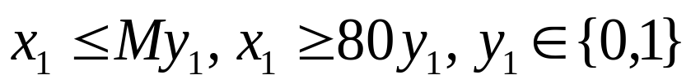

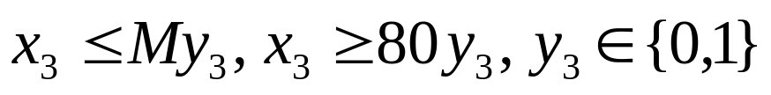
若生产某类汽车，则至少生产80辆，求生产计划.
方法2：引入0-1变量，化为整数规划
x₁=0 或 ≥80
M为大的正数,本例可取1000
x₂=0 或 ≥80
x₃=0 或 ≥80
LINGO中对0-1变量的限定：
@bin(y1); @bin(y2); @bin(y3);
Objective Value: 610.0000
Variable Value Reduced Cost
X1 80.000000 -2.000000
X2 150.000000 -3.000000
X3 0.000000 -4.000000
Y1 1.000000 0.000000
Y2 1.000000 0.000000
Y3 0.000000 0.000000
最优解同前

Slide 41
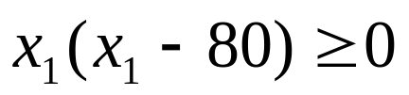

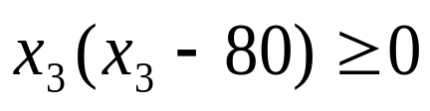
若生产某类汽车，则至少生产80辆，求生产计划.
方法3：化为非线性规划
最优解同前.
x₁=0 或 ≥80
非线性规划（Non- Linear Programming，简记NLP）
x₂=0 或 ≥80
x₃=0 或 ≥80
max=2*x1+3*x2+4*x3;
1.5*x1+3*x2+5*x3<600;
280*x1+250*x2+400*x3<60000;
x1*(x1-80)>0;
x2*(x2-80)>0;
x3*(x3-80)>0;
@gin(x1);@gin(x2);@gin(x3);
一般地，整数规划和非线性规划的求解比线性规划困难得多，特别是问题规模较大或者要求得到全局最优解时.

Slide 42
汽车厂生产计划
决策变量为整数, 建立整数规划模型.
求解整数规划和非线性规划比线性规划困难得多 (即便用数学软件) .
当整数变量取值很大时, 可作为连续变量处理, 问题简化为线性规划.
对于类似于“x=0 或 ≥80”这样的条件，通常引入0-1变量处理，尽量不用非线性规划（特别是引入的整数变量个数较少时）.

Slide 43
例2 原油采购与加工
汽油甲(A≥50%)
售价4800元/t
库存500t
原油A
库存1000t
原油B
汽油乙 (A≥60%)
售价5600元/t
市场上可买到不超过1500t的原油A：
购买量不超过500t时的单价为10000元/t；
购买量超过500t但不超过1000t时，超过500t的 部分8000元/t；
购买量超过1000t时，超过1000t的部分6000元/t.
应如何安排原油的采购和加工 ？

Slide 44
问题分析
利润：销售汽油的收入−购买原油A的支出.
难点：原油A的购价与购买量的关系较复杂.
决策变量
原油A的购买量,原油A, B生产汽油甲,乙的数量
x₁₁
购买x→
A
甲(A≥50%)
4.8千元/t
x₁₂
x₂₁
B
乙(A≥60%)
5.6千元/t
x₂₂
目标函数
利润(千元)
c(x) ~ 购买原油A的支出
c(x)如何表述？

Slide 45
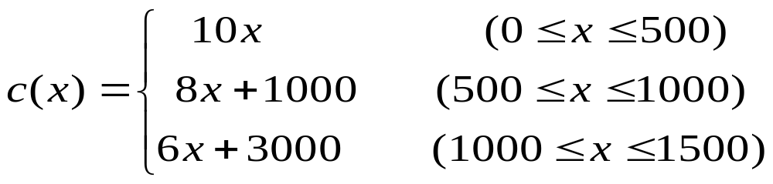



目标函数
x≤ 500t单价为10千元/t；
500t≤ x≤ 1000t，超过500t的8千元/t；
1000t≤ x≤ 1500t，超过1000t的6千元/t.
约束条件
原油供应
购买x↓
x₁₁
库存500t
A
x₁₂
x₂₁
库存1000t
B
x₂₂

Slide 46




约束条件
汽油含原油A的比例限制
x₁₁
A
甲(A≥50%)
x₁₂
x₂₁
B
乙(A≥60%)
x₂₂
目标函数中c(x)不是线性函数，是非线性规划；
对于用分段函数定义的c(x)，一般的非线性规划软件也难以输入和求解；
想办法将模型化简，用现成的软件求解.

Slide 47



模型求解
方法1
x₁ , x₂ , x₃ ~以价格10, 8, 6(千元/t)采购A的吨数
x= x₁+x₂+x₃, c(x) = 10x₁+8x₂+6x₃
x= x₁+x₂+x₃, c(x) = 10x₁+8x₂+6x₃
目标函数
500t≤ x≤ 1000t，超过500t的8千元/t
增加约束
只有当以10千元/t的价格购买x₁=500(t)时，才能以8千元/t的价格购买x₂
类似地有
非线性规划模型，可以用LINGO求解

Slide 48
方法1：LINGO求解
Local optimal solution found.
Objective value: 4800.000
Total solver iterations: 14
Variable Value Reduced Cost
X11 500.0000 0.000000
X21 500.0000 0.000000
X12 0.000000 0.2666667
X22 0.000000 0.000000
X1 0.000000 0.4000000
X2 0.000000 0.000000
X3 0.000000 0.000000
X 0.000000 0.000000
Model:
Max= 4.8*x11 + 4.8*x21 + 5.6*x12 + 5.6*x22 - 10*x1 - 8*x2 - 6*x3;
x11+x12 < x + 500;
x21+x22 < 1000;
x11 - x21 > 0;
2*x12 - 3*x22 > 0;
x=x1+x2+x3;
(x1 - 500) * x2=0;
(x2 - 500) * x3=0;
x1 < 500;
x2 < 500;
x3 < 500;
end
用库存的500t原油A、500t原油B生产汽油甲，不购买新的原油A，利润为4800千元.
LINGO得到的是局部最优解,还能得到更好的解吗？

Slide 49
方法1：LINGO求解
Global optimal solution found.
Objective value: 5000.000
Extended solver steps: 1
Total solver iterations: 43
Variable Value Reduced Cost
X11 0.000000 0.000000
X21 0.000000 0.900000
X12 1500.000 0.000000
X22 1000.000 0.000000
X1 500.0000 0.000000
X2 500.0000 0.000000
X3 0.000000 0.000000
X 1000.000 0.000000
计算全局最优解 ：
选LINGO|Options菜单；
在弹出的选项卡中选择“General Solver”；
然后找到选项“Use Global Solver”将其选中；
应用或保存；重新求解。
购买1000t原油A，与库存的500t原油A和1000t原油B一起，共生产2500t汽油乙，利润为5000千元 .
还有其他建模和求解方法吗？

Slide 50



模型求解
方法2
x₁ , x₂ , x₃ ~以价格10, 8, 6(千元/t)采购A的吨数
引入0-1变量
y₁, y₂ , y₃=1 ~以价格10, 8, 6(千元/t)采购A
增加约束
y=0 → x=0
x>0 → y=1
y₁,y₂,y₃ =0或1
0-1线性规划模型, 可用LINGO求解.
购买1000t原油A，与库存的500t原油A和1000t原油B一起，生产汽油乙，利润为5000千元 .
与方法1（全局最优解）的结果相同

Slide 51

方法3
直接处理处理分段线性函数c(x)
c(x)
12000
9000
5000
b₁≤ x≤b₂，x= z₁b₁+z₂b₂，
z₁+z₂=1，z₁, z₂≥0,
c(x)= z₁c(b₁)+z₂c(b₂).
O
500
1000
1500
x
b₁ b₂ b₃ b₄
b₂ ≤ x≤ b₃，x= z₂b₂+z₃b₃，
z₂+z₃=1，z₂, z₃ ≥ 0,
c(x)= z₂c(b₂)+z₃c(b₃).
b₃ ≤ x≤ b₄，x= z₃b₃+z₄b₄，
z₃+z₄=1，z₃, z₄ ≥ 0,
c(x)= z₃c(b₃)+z₄c(b₄).

Slide 52

方法3
对于k=1,2,3
c(x)
12000
b_{k}≤x≤b_{k+1} ,x= z_{k}b_{k}+z _{k+1} b_{k+1}
z_{k}+z_{k+1} =1，z_{k}, z_{k+1} ≥0,
c(x)= z_{k}c(b_{k})+z_{k+1} c(b_{k+1} ).
9000
5000
O
500
1000
1500
x
b_{k}≤x≤b_{k+1}→y_{k}=1,否则,y_{k}=0
b₁ b₂ b₃ b₄
IP模型，LINGO求解，得到的结果与方法2相同.

Slide 53
原油采购与加工
分段函数无法直接用非线性规划方法或软件求解.
方法1: 增加约束化为非线性规划,可以用LINGO 求解, 但可能得到的是局部最优解.
方法2: 引入0-1变量, 化为线性规划模型, 可用LINGO求解.
方法3: 直接处理分段线性函数，方法更具一般性.

Slide 54


4.4 接力队选拔和选课策略
分派问题
若干项任务分给一些候选人来完成，每人的专长不同,完成每项任务取得的效益或需要的资源不同，如何分派任务使获得的总效益最大，或付出的总资源最少?
若干种策略供选择，不同的策略得到的收益或付出的成本不同，各个策略之间有相互制约关系，如何在满足一定条件下作出抉择，使得收益最大或成本最小?

Slide 55





















例1 混合泳接力队的选拔
5名候选人的百米成绩
 | 甲 | 乙 | 丙 | 丁 | 戊
蝶泳
仰泳
蛙泳
自由泳
如何选拔队员组成4×100m混合泳接力队?
讨论:丁的蛙泳成绩退步到 ；戊的自由泳成绩进步到 , 组成接力队的方案是否应该调整？
穷举法：组成接力队的方案共有5!=120种.

Slide 56



0-1规划模型
c_{ij}(s)~队员i第j 种泳姿的百米成绩
c_{ij}
i=1
i=2
i=3
i=4
i=5
j=1
66.8
57.2
78
70
67.4
j=2
75.6
66
67.8
74.2
71
j=3
87
66.4
84.6
69.6
83.8
j=4
58.6
53
59.4
57.2
62.4
若选择队员i参加泳姿j 的比赛，记x_{ij}=1, 否则记x_{ij}=0
目标函数
每人最多入选泳姿之一
每种泳姿有且只有1人
约束条件

Slide 57
模型求解
输入LINGO求解
MODEL:
sets:
person/1..5/;
position/1..4/;
link(person,position): c, x;
endsets
data:
c= 66.8, 75.6, 87, 58.6,
57.2, 66, 66.4, 53,
78, 67.8, 84.6, 59.4,
70, 74.2, 69.6, 57.2,
67.4, 71, 83.8, 62.4;
enddata
min=@sum(link: c*x);
@for(person(i):
@sum(position(j):x(i,j))<=1;);
@for(position(i):
@sum(person(j):x(j,i))=1;);
@for(link: @bin(x));
END

Slide 58

模型求解
输入LINGO求解
最优解：x₁₄ = x₂₁ = x₃₂ = x₄₃ = 1, 其他变量为0;
成绩为253.2(s)=
 | 甲 | 乙 | 丙 | 丁 | 戊
蝶泳
仰泳
蛙泳
自由泳
甲~ 自由泳、乙~ 蝶泳、丙~ 仰泳、丁~ 蛙泳.

Slide 59

原分配方案:
甲~ 自由泳、乙~ 蝶泳、丙~ 仰泳、丁~ 蛙泳.
讨论
丁蛙泳c₄₃ = 69.6→75.2 (s)，戊自由泳c₅₄= 62.4 → 57.5 (s), 方案是否调整？
敏感性分析？
IP一般没有与LP相类似的理论，LINGO输出的敏感性分析结果通常是没有意义的.
c₄₃, c₅₄ 的新数据重新输入模型，用LINGO求解
最优解：x₂₁ = x₃₂ = x₄₃ = x₅₁ = 1, 成绩为
新方案:乙~ 蝶泳、丙~ 仰泳、丁~ 蛙泳、戊~ 自由泳

Slide 60
混合泳接力队的选拔
指派(Assignment)问题：有若干项任务, 每项任务必有且只能有一人承担，每人只能承担一项，不同人员承担不同任务的效益(或成本)不同，怎样分派各项任务使总效益最大(或总成本最小)?
人员数量与任务数量相等
人员数量大于任务数量(本例)
人员数量小于任务数量 ?
建立0-1规划模型是常用方法

Slide 61
例2 选课策略
课号
课名
学分
所属类别
先修课要求
1
微积分
5
数学
2
线性代数
4
数学
3
最优化方法
4
数学；运筹学
微积分；线性代数
4
数据结构
3
数学；计算机
计算机编程
5
应用统计
4
数学；运筹学
微积分；线性代数
6
计算机模拟
3
计算机；运筹学
计算机编程
7
计算机编程
2
计算机
8
预测理论
2
运筹学
应用统计
9
数学实验
3
运筹学；计算机
微积分；线性代数
要求至少选两门数学课、三门运筹学课和两门计算机课
为了选修课程门数最少，应学习哪些课程 ？
选修课程最少，且学分尽量多，应学习哪些课程 ？

Slide 62




0-1规划模型
决策变量
课号
课名
所属类别
x_{i}=1 ~选修课号i 的课程（x_{i}=0 ~不选）
1
微积分
数学
2
线性代数
数学
3
最优化方法
数学；运筹学
目标函数
4
数据结构
数学；计算机
5
应用统计
数学；运筹学
选修课程总数最少
6
计算机模拟
计算机；运筹学
7
计算机编程
计算机
8
预测理论
运筹学
9
数学实验
运筹学；计算机
最少2门数学课，3门运筹学课，
2门计算机课.
约束条件

Slide 63








0-1规划模型
约束条件
课号
课名
先修课要求
先修课程要求
∗ ∗ ∗
1
微积分
x₃=1必有x₁ = x₂ =1
2
线性代数
3
最优化方法
微积分；线性代数
4
数据结构
计算机编程
5
应用统计
微积分；线性代数
∗ ∗
6
计算机模拟
计算机编程
7
计算机编程
8
预测理论
应用统计
∗
9
数学实验
微积分；线性代数
模型求解（LINGO）
最优解： x₁ = x₂ = x₃ = x₆ = x₇ = x₉ =1, 其他为0；6门课程，总学分21.

Slide 64


讨论：选修课程最少，学分尽量多，应学习哪些课程？
课程最少
学分最多
两目标(多目标)规划
多目标优化的处理方法：化成单目标优化.
以课程最少为目标,不管学分多少.
最优解如上，6门课程，总学分21 .
以学分最多为目标,不管课程多少.
最优解显然是选修所有9门课程 .

Slide 65

多目标规划
在课程最少的前提下以学分最多为目标.
增加约束 ，
以学分最多为目标求解.
课号
课名
学分
最优解： x₁ = x₂ = x₃ = x₅ = x₇ = x₉ =1, 其他为0；总学分由21增至22.
∗ ∗ ∗
∗ ∗ ∗
1
微积分
5
2
线性代数
4
3
最优化方法
4
4
数据结构
3
注意：最优解不唯一！
∗
5
应用统计
4
∗ ∗
6
计算机模拟
3
可将x₉ =1 易为x₆ =1
∗
7
计算机编程
2
8
预测理论
2
LINGO不能告诉优化问题的解是否唯一.
∗
∗
9
数学实验
3

Slide 66


多目标规划
对学分数和课程数加权形成一个目标，如三七开.
课号
课名
学分
∗ ∗ ∗
1
微积分
5
2
线性代数
4
3
最优化方法
4
∗
4
数据结构
3
∗ ∗ ∗
5
应用统计
4
最优解： x₁ = x₂ = x₃ = x₄ = x₅ = x₆ = x₇ = x₉ =1，
其他为0；总学分28.
6
计算机模拟
3
7
计算机编程
2
8
预测理论
2
∗
9
数学实验
3

Slide 67




多目标规划
讨论与思考
最优解与λ₁=0，λ₂=1的结果相同——学分最多.
最优解与λ₁=1，λ₂=0的结果相同——课程最少.

Slide 68
选 课 策 略
用0-1变量表示策略选择是常用的方法
“要选甲 (x₁)必选乙 (x₂)” 可用x₁ ≤ x₂描述.
“要选甲 (x₁)必不选乙 (x₂)” 怎样描述?
“甲乙二人至多选一人” 怎样描述?
“甲乙二人至少选一人” 怎样描述?
双(多)目标规划的处理方法
加权组合成一个新目标, 化为单目标规划.
一个目标作为约束, 解另一个目标的规划.

Slide 69
例3 销售代理的开发与中断
 | 候选代理1 | 候选代理2 | 候选代理3 | 候选代理4
年最大业务量 | 350 | 250 | 300 | 200
一次性费用(万元) | 100 | 80 | 90 | 70
年运行费用(万元) | 7.5 | 4.0 | 6.5 | 3.0
公司未来5年的业务量分别为400，500，600，700和800
问题1 公司应该与哪些候选企业建立代理关系 ？
 | 代理1 | 代理2 | 代理3 | 代理4
临时中断费用(万元) | 5 | 3 | 4 | 2
重新恢复费用(万元) | 5 | 4 | 1 | 9
问题2 若目前全部建立了代理关系，应如何进行调整 ？

Slide 70


问题１的建模
假 设
公司可在任一年开始与代理建立代理关系.
代理关系一旦建立，将长期保持.
决策变量
x_{it}=1 ~在第t年初(首次)与代理i建立代理关系 x_{it}=0 ~否
目标函数
总费用（建立代理 ＋运行费用）最小
~建立代理
运行费用

Slide 71




问题１的建模
约束条件
公司每年的业务量必须能够由足够的代理承担
第1年
第2年
第3年
第4年
第5年

Slide 72

问题１的求解
假定公司一旦与候选代理建立代理关系，则这一关系将长期保持
i=1,2,3,4：
LINGO求解结果
x₁₁= x₂₁= x₄₄=1(其他变量为0)，最小总费用313.5万元
公司应在第1年初与代理1、2建立代理关系;
在第4年初与代理4建立代理关系.

Slide 73

问题2的建模
假 设
公司目前已与所有代理建立代理关系.
公司每年初可中断或恢复代理关系.
决策变量
x_{it}=1 ~第t年代理i从事代理业务； x_{it}=0 ~否
y_{it}=1 ~第t年与代理i中断代理关系； y_{it}=0 ~否
y_{it}=1 ~第t年与代理i中断代理关系； y_{it}=0 ~否
z_{it}=1 ~第t年与代理i恢复代理关系； z_{it}=0 ~否
z_{it}=1 ~第t年与代理i恢复代理关系； z_{it}=0 ~否
目标函数
总费用（运行费+中断费＋恢复费）最小

Slide 74



问题2的建模
约束条件
业务量约束、业务中断约束、业务恢复约束
业务量约束：每年公司的业务量由足够的代理承担
业务中断约束：某年运行，下一年不运行，则需中断
如果x_{it}=1而x_{i,t+1}=0，
则y_{i,t+1}=1
业务恢复约束：某年不运行，下一年运行，则需恢复
如果x_{it}=0而x_{i,t+1}=1，
则z_{i,t+1}=1

Slide 75
问题2的求解
模型分析
设法减少整数变量数目
可只要求x_{it}为0-1变量，最优解中y_{it} (z_{it})自然是0-1变量
LINGO求解结果
x_{it}的值：x₁₁= x₁₂= x₁₃= x₁₄= x₁₅= x₂₃= x₂₄= x₂₅= x₄₁= x₄₂= x₄₃= x₄₄= x₄₅=1 (其他为0); 最小总费用86.5万元.
公司应在第1年初临时中断与代理2、3的代理关系，而在第3年初重新恢复与代理2的代理关系.

Slide 76

4.5 饮料厂的生产与检修
企业生产计划
单阶段生产计划
外部需求和内部资源随时间变化
多阶段生产计划
生产批量问题
考虑与产量无关的固定费用.
给优化模型求解带来新的困难.

Slide 77
例1 饮料厂的生产与检修计划
某种饮料4周的需求量、生产能力和成本
周次
需求量(千箱)
生产能力(千箱)
成本(千元/千箱)
1
15
30
5.0
2
25
40
5.1
3
35
45
5.4
4
25
20
5.5
合计
100
135
存贮费:每周每千箱饮料 0.2 (千元).
安排生产计划, 满足每周的需求, 使4周总费用最小.
在4周内安排一次设备检修，占用当周15千箱生产能力，能使检修后每周增产5千箱，检修应排在哪一周?

Slide 78
问题分析
周次
需求
能力
成本
除第4周外每周的生产能力超过每周的需求；
生产成本逐周上升；
前几周应多生产一些.
1
15
30
5.0
2
25
40
5.1
3
35
45
5.4
4
25
20
5.5
合计
100
135
模型假设
饮料厂在第1周开始时没有库存；
从费用最小考虑, 第4周末不能有库存；
周末有库存时需支出一周的存贮费；
每周末的库存量等于下周初的库存量.

Slide 79






模型建立
决策变量
周次
需求
能力
成本
x₁~ x₄：第1~4周的生产量
1
15
30
5.0
2
25
40
5.1
y₁~ y₃：第1~3周末库存量
3
35
45
5.4
20
5.5
存贮费:0.2(千元/周•千箱)
4
25
目标函数
产量、库存与需求平衡
能力限制
约束条件
非负限制

Slide 80
模型求解
LINGO求解
最优解： x₁~ x₄：15，40，25，20；
y₁~ y₃： 0，15，5 .
周次
需求
产量
库存
能力
成本
1
15
15
0
30
5.0
2
25
40
15
40
5.1
3
35
25
5
45
5.4
4
25
20
0
20
5.5
4周生产计划的总费用为528 (千元)
讨论
增加库存量(y₁~ y₃)为决策变量使模型清晰并便于检查.

Slide 81





检修计划
在4周内安排一次设备检修,占用当周15千箱生产能力,能使检修后每周增产5千箱，检修应排在哪一周?
周次
需求
能力
成本
检修安排在任一周均可
1
15
30
5.0
0-1变量w_{t} ：w_{t}=1~ 检修安排在第t周(t=1,2,3,4）
2
25
40
5.1
3
35
45
5.4
4
25
20
5.5
约束条件
能力限制
产量、库存与需求平衡条件不变

Slide 82

检修计划
0-1变量 w_{t}=1~ 检修安排在第t周
增加约束条件：检修1次
目标函数不变
LINGO求解
最优解：w₁=1, w₂ , w₃, w₄=0;
x₁~ x₄：15,45,15,25； y₁~ y₃：0,20,0 .
总费用由528降为527(千元)
讨论
引入0-1变量表示检修
检修所导致的生产能力提高的作用, 需要更长的时间才能得到充分体现 .

Slide 83
例2 饮料的生产批量问题
饮料厂使用同一条生产线轮流生产多种饮料.
若某周开工生产某种饮料, 需支出生产准备费8千元.
某种饮料4周的需求量、生产能力和成本(与例1同)
周次
需求量(千箱)
生产能力(千箱)
成本(千元/千箱)
1
15
30
5.0
2
25
40
5.1
3
35
45
5.4
4
25
20
5.5
合计
100
135
存贮费:每周每千箱饮料 0.2 (千元) (与例1同) .
安排生产计划, 满足每周的需求, 使4周总费用最小.

Slide 84
问题分析
与例1的主要差别:
需考虑与生产数量无关的费用——生产准备费
模型建立
c_{t} ~时段t 生产费用(元/件);h_{t} ~时段t (末)存贮费(元/件)
s_{t} ~时段t 生产准备费(元)；d_{t} ~时段t 市场需求(件)；
M_{t} ~时段t 生产能力(件).
假设初始库存为0.
制订生产计划, 满足需求并使T个时段的总费用最小.
决策变量
x_{t} ~时段t 生产量；y_{t} ~时段t (末)存贮量；
w_{t} =1 ~时段t 开工生产 (w_{t} =0 ~不开工).

Slide 85






c_{t} ~生产费,h_{t} ~存贮费,s_{t} ~准备费,d_{t} ~需求量, M_{t} ~生产能力,x_{t} ~生产量,y_{t} ~存贮量,w_{t} ~开工生产0-1变量.
模型建立
目标函数
约束条件
~ 满足需求
混合0-1规划模型

Slide 86
模型求解
将所给参数代入模型，用LINGO求解
最优解：x₁~ x₄：15，40，45，0；总费用：554.0(千元)
与例1的最优解： x₁~ x₄：15,45,15,25 的区别!
生产批量(Lot-sizing)问题
既含可变费用(生产成本、存贮费)又含固定费用(生产准备费)的多阶段生产计划问题.
关键是引入0-1变量w_{t}表示时段t是否开工生产.

Slide 87
4.6 钢管和易拉罐下料
原料下料问题
生产中通过切割、剪裁、冲压等手段，将原材料加工成规定大小的成材.
优化问题: 按照工艺要求，确定下料方案，使所用材料最省，或利润最大.

Slide 88
例1 钢管下料
原料钢管:每根19m
客户需求
50根4m
20根6m
15根8m
问题1. 如何下料最节省 ?
节省的标准是什么？
问题2. 客户增加需求：
10根5m
由于采用不同切割模式太多, 会增加生产和管理成本,规定切割模式不能超过3种. 如何下料最节省？

Slide 89
切割模式
钢管下料
按照客户需要在一根原料钢管上安排切割的一种组合,如:
4m
6m
8m
余料1m
4m
6m
6m
余料3m
8m
8m
余料3m
合理切割模式的余料应小于客户需要钢管的最小尺寸.

Slide 90
合理切割模式
钢管下料问题1
模式
4m钢管根数
6m钢管根数
8m钢管根数
余料(m)
1
4
0
0
3
2
3
1
0
1
3
2
0
1
3
4
1
2
0
3
5
1
1
1
1
6
0
3
0
1
7
0
0
2
3
为满足客户需要，按照哪些种合理模式切割，每种模式切割多少根原料钢管，最为节省？
节省的
两种标准
1. 原料钢管剩余总余量最小 .
2. 所用原料钢管总根数最少 .

Slide 91



决策变量
x_{i} ~按第i 种模式切割的原料钢管根数(i=1,…,7)
目标1（总余量）
模
式
4m
根数
6m
根数
8m
根数
余
料
约束
满足需求
1
4
0
0
3m
2
3
1
0
1m
3
2
0
1
3m
4
1
2
0
3m
整数约束： x_{i} 为整数
5
1
1
1
1m
6
0
3
0
1m
最优解：x₂=12, x₅=15,
其余为0；
最优值：27.
7
0
0
2
3m
需
求
50
20
15
按模式2切割12根,按模式5切割15根,共27根,余料27m.

Slide 92

钢管下料问题1
目标2（总根数）
约束条件不变
最优解：x₂=15, x₅=5, x₇=5,
其余为0；
最优值：25.
x_{i} 为整数
按模式2切割15根，按模式5切割5根，按模式7切割5根，共25根，余料35m .
与目标1的结果“共切割27根，余料27m” 相比.
目标2切割减少了2根, 但余料增加8m, 为什么?

Slide 93
钢管下料问题1
原料钢管:每根19m
目标1(总余量) ~ x₂=12, x₅=15, 共27根,余27m
目标2(总根数) ~ x₂=15, x₅=5, x₇=5, 共25根, 余35m
模 式 | 4m 根数 | 6m 根数 | 8m 根数 | 余料 (m)
2 | 3 | 1 | 0 | 1
5 | 1 | 1 | 1 | 1
7 | 0 | 0 | 2 | 3
 | 4m 根数 | 6m 根数 | 8m 根数
需求 | 50 | 20 | 15
目标1 | 51 | 27 | 15
目标2 | 50 | 20 | 15
按照目标1比需求多生产1根4m、7根6m, 共46m, 正好等于2根原料(38m)再加8m.
若多生产的也视为余料, 则总余量最小等价于总根数最少.
若余料没有用处, 通常以总根数最少为目标.

Slide 94
钢管下料问题2
增加一种需求：10根5m ；切割模式不超过3种.
现有4种需求：50根4m, 10根5m, 20根6m,15根8m，用枚举法确定合理切割模式，过于复杂.
对大规模问题，用模型的约束条件界定合理模式.
决策变量
x_{i} ~按第i 种模式切割的原料钢管根数(i=1,2,3).
r_{1i}, r_{2i}, r_{3i}, r_{4i} ~ 第i 种切割模式下，每根原料钢管生产4m、5m、6m和8m长的钢管的数量.

Slide 95








钢管下料问题2
目标函数（总根数）
约束条件
模式合理：每根余料不超过3m
满足需求
整数约束： x_{i} ,r_{1i}, r_{2i}, r_{3i}, r_{4i} (i=1,2,3)为整数
整数非线性规划模型

Slide 96



钢管下料问题2
增加约束，缩小可行域，便于求解.
需求：50根4m，10根5m，20根6m，15根8m
每根原料钢管长19m
原料钢管总根数下界：
特殊生产计划：对每根原料钢管
模式1：切割成4根4m钢管，需13根；
模式2：切割成1根5m和2根6m钢管，需10根；
模式3：切割成2根8m钢管，需8根.
原料钢管总根数上界：13+10+8=31
模式排列顺序可任定

Slide 97
LINGO求解整数非线性规划模型
Local optimal solution found.
Objective value: 28.00000
Variable Value Reduced Cost
X( 1) 10.00000 1.000000
X( 2) 10.00000 1.000000
X( 3) 8.000000 1.000000
R( 1, 1) 3.000000 0.000000
R( 1, 2) 2.000000 0.000000
R( 1, 3) 0.000000 0.000000
R( 2, 1) 0.000000 0.000000
R( 2, 2) 1.000000 0.000000
R( 2, 3) 0.000000 0.000000
R( 3, 1) 1.000000 0.000000
R( 3, 2) 1.000000 0.000000
R( 3, 3) 0.000000 0.000000
R( 4, 1) 0.000000 0.000000
R( 4, 2) 0.000000 0.000000
R( 4, 3) 2.000000 0.000000
(也是全局最优解)
模式1：每根原料钢管切割成3根4m和1根6m钢管, 共10根;
模式2：每根原料钢管切割成2根4m、1根5m和1根6m钢管，共10根；
模式3：每根原料钢管切割成2根8m钢管，共8根.
原料钢管总根数为28根.

Slide 98
例2 易拉罐下料
板材规格1：
正方形，边长24cm，5万张.
模式1：1.5s
模式2：2s
模式3：1s
板材规格2：
长方形，
32×28cm，
2万张.
上盖
罐身高10cm，上盖、下底直径均5cm.
罐
身
下底
模式4：3s
每周工作40h，每只易拉罐利润0.10元，原料余料损失0.001元 / cm²(不能装配的罐身、盖、底也是余料).
如何安排每周生产？

Slide 99
问题分析
计算各种模式下的余料损失
模式1:
正方形
边长24cm
上、下底直径d=5cm，罐身高h=10cm.
模式1 余料损失: 24²-10×πd²/4 - πdh=222.6 cm²
罐身个数
底、盖
个数
余料损失
（cm²）
冲压时间（s）
模式1
1
10
222.6
1.5
模式2
2
4
183.3
2
模式3
0
16
261.8
1
模式4
4
5
169.5
3

Slide 100
问题分析
目标:易拉罐利润扣除原料余料损失后的净利润最大.
注意：不能装配的罐身、上下底也是余料.
约束：每周工作时间不超过40h；
原料数量：规格1（模式1 ~3）5万张，
规格2（模式4）2万张；
罐身和底、盖的配套组装 .
模型建立
x_{i} ~ 按照第i 种模式的生产张数(i=1,2,3,4)；
y₁ ~ 一周生产的易拉罐个数；
y₂ ~ 不配套的罐身个数；
y₃ ~ 不配套的底、盖个数.
决策变量

Slide 101




模型建立
y₁ ~ 易拉罐个数；y₂ ~ 不配套的罐身；
y₃ ~ 不配套的底、盖.
产量
余料
时间
每只易拉罐利润0.10元，余料损失0.001元 / cm²
x₁
222.6
1.5
x₂
183.3
2
罐身面积πdh=157.1 cm²
底盖面积πd²/4=19.6 cm²
x₃
261.8
1
x₄
169.5
3
目标
时间约束
(40h)
约束条件
原料约束

Slide 102




约束条件
y₁ ~ 易拉罐个数；y₂ ~ 不配套的罐身；
y₃ ~ 不配套的底、盖.
产量
罐身
底、盖
配套约束
x₁
1
10
x₂
2
4
x₃
0
16
x₄
4
5
虽然x_{i}和y₁，y₂，y₃应是整数，但是因生产量很大，可以把它们看成实数，从而用线性规划模型处理 .

Slide 103



模型求解
数据之间的数量级差别太大，可以进行预处理，缩小数据之间的差别，便于减少计算误差.
将所有决策变量扩大10000倍（x_{i} ~万张，y_{i} ~万件）
Objective value: 0.4298337
Variable Value Reduced Cost
Y1 16.02500 0.000000
X1 0.000000 0.000050
X2 4.012500 0.000000
X3 0.3750000 0.000000
X4 2.000000 0.000000
Y2 0.000000 0.2233312
Y3 0.000000 0.0364844
模式2生产40125张，
模式3生产3750张，
模式4生产20000张，
共产易拉罐160250个
(罐身和底、盖无剩余)，
净利润为4298元 .

Slide 104
下料问题的建模
确定下料模式
构造优化模型
一维问题（如钢管下料）
规格不太多，可枚举下料模式，建立整数线性规划模型，否则要构造整数非线性规划模型，求解困难，可用缩小可行域的方法进行化简，但要保证最优解的存在.
二维问题（如易拉罐下料）
具体问题具体分析（比较复杂 ）

